Slide 1
拍照背景圖層相關技術

Slide 2
Photoshop
善用圖層的功能，能讓你在使用photoshop創作時非常方便，它將每一層的物件分別管理，看起來貌似一體，但實際互不干擾，讓你可以針對任何一層，想改就改、想刪就刪，完全不受拘束的自在發揮你的創意
將圖片中不需要的背景物件或文字移除

Slide 3
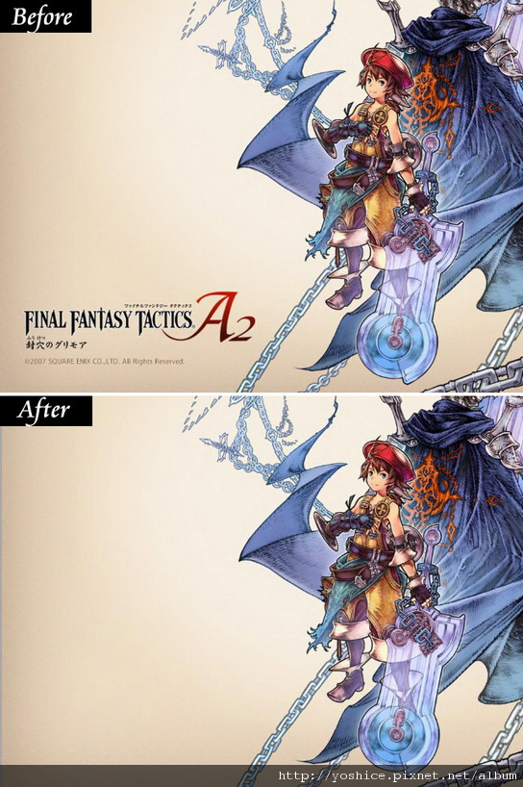
背景物件或文字移除

Slide 4

宛如畫畫般去修復瑕疵處

Slide 6

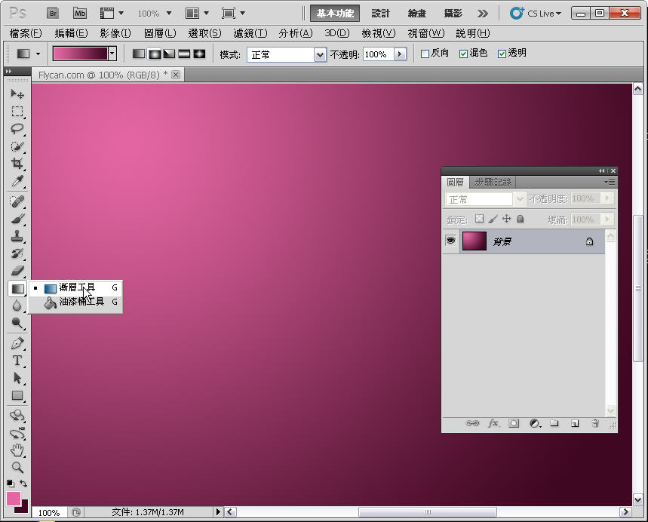
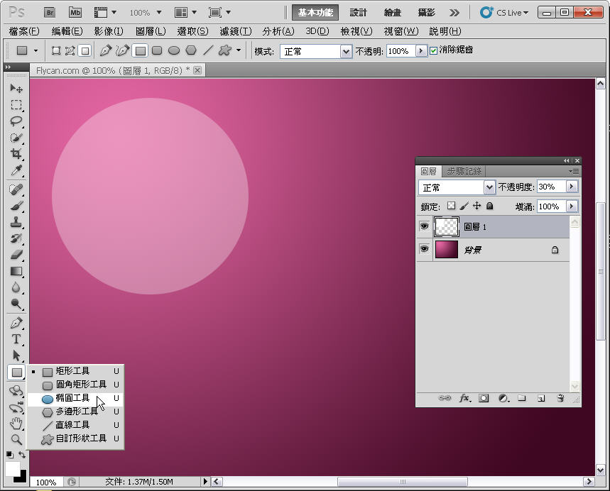
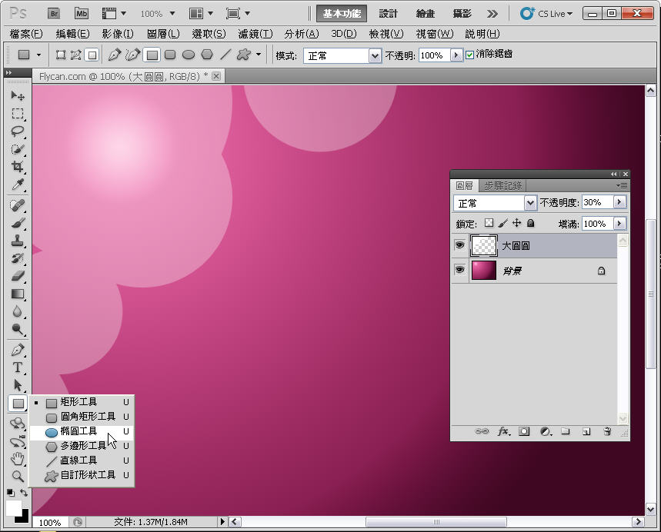

Slide 7

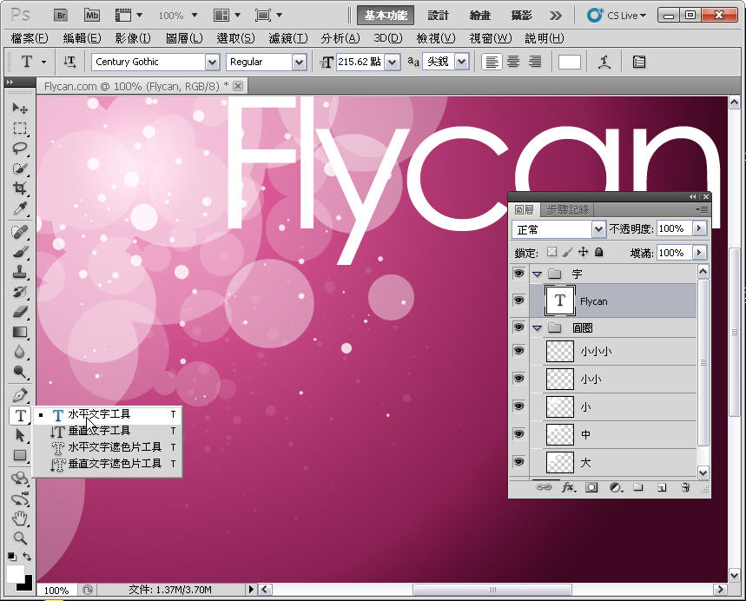

Slide 8
PhotoGrid 相片組合

Slide 9
人臉辨識技術
兩種概念
找人臉--數位相機拍攝中框出很多人臉
以臉認人--臉和名字兜得上

Slide 10
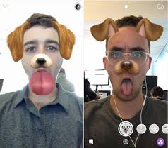
找人臉
《SNOW動畫自拍App》自動臉部辨識
利用強大的臉部辨識功能在拍照時自動加入超多搞笑的kuso表情和效果，無論是痛哭流涕的眼淚或是聞臭腳丫都會自動跑到臉上XD，還有超多誇張的有趣綜藝梗快來玩一下，除了靜態照片以外還能錄影成影片和動畫哦。

Slide 11
以臉認人
國立高雄應用科技大學 資訊管理系 專案主題：
智慧型手機與人臉辨識之應用 - 失智老人協尋系統之設計與開發

Slide 12
研究方法及步驟
本系統是整合人臉辨識系統與資料庫資料儲存為研究目標，進行「失智老人協尋系統」 設計與開發，主要是提供使用者使用此系統，利用手機取得人臉影像，如果在室外的話可直 接利用 GPS 取得位置再去搜尋附近失蹤人口名單。若是在室內則可以使用當地警察局分局位 置來取得當地失蹤人口資料，經比對確認無誤後，辨識是否為名單內失蹤人口

Slide 13
使用對象：警察機構、志工團體
警察單位或志工團體在街上遇到需要幫助的失智老人時，可以使用手機進行身分的辨識 比對，並能透過 GPS 定位顯示目前所在地，以便縮小搜尋範圍。如果身邊沒有手機或是所在 地點 GPS 無法定位，那可以到鄰近的警察局使用電腦系統，透過警局所在地縮小範圍搜尋。

Slide 14
人臉辨識
概念：此部分負責接收待辨識資訊和臉部辨識的工作以及回傳辨識結果到客戶端。
從 FaceSDK 中既有的臉部辨識部分程式碼，結合後端伺服器與資料庫自行撰寫。
FaceSDK --臉部辨識開發套件
網址：http://www.idmethod.com/p_facesdk.html

Slide 15
系統功能
查詢比對功能 此部分是將龐大的失蹤人口基本資料做處理，是先建置一個資料庫，等待接收客戶端 送至後端伺服器的辨識資訊，透過 GPS 位置或是警局所在地擴大範圍搜尋資料，再利用查 詢功能回傳該辨識對象的基本資訊。
新增、修改、刪除功能 建立後端管理者操作平台。 具有管理權限的管理者可以新增或修改失蹤人口案例資料，也可對以處理完成之案例 作修改或刪除的動作。

Slide 16
智慧型手機與人臉辨識之應用 - 失智老人協尋系統
專題網址：
http://oplab.im.ntu.edu.tw/csimweb/system/application/views/files/IMP/20110042

